Slide 1
ENFERMEDADES REEMERGENTES
Dra Cristina Salvador - Enfermedades Infecciosas
Facultad de Ciencias Medicas- U.M. San Rafael

Slide 2
ENFERMEDADES REEMERGENTES: Son las que han vuelto a aparecer después de que su incidencia había disminuido significativamente. Por ej. El dengue, era una enfermedad común cuya incidencia se redujo considerablemente durante los años sesenta y setenta. En los ochenta, el mosquito regresó con todo su ímpetu. Dengue-Zika- Chikungunya- Fiebre amarilla
ENFERMEDADES REGIONALES O ENDÉMICAS: Son aquellas enfermedades infecciosas que afectan de forma permanente, o en determinados períodos, a una región, sin presentar fluctuaciones importantes. Chagas- Bruselosis- Hidatidosis- Triquinosis- Fiebre hemorrágica argentina
ENFERMEDADES EMERGENTES: Son aquellas cuya incidencia ha aumentado en los seres humanos en los 20 últimos años. SIDA: Se desconocía hasta principios de los años ochenta, desde entonces, el VIH se ha difundido por todo el mundo.

Slide 3
Enfermedades Reemergentes
Dengue
Zika
Chikungunya
Fiebre amarilla
PRIMERA PARTE:
ARBORIVUS EN GENERAL – DENGUE – ZIKA.

Slide 4
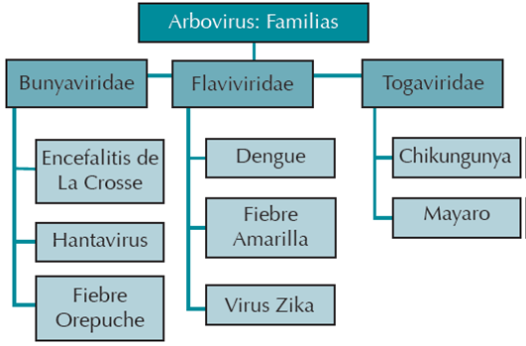
Los arbovirus: Virus transmitidos por artrópodos, especialmente insectos (moscas y mosquitos) y arácnidos (garrapatas).

Slide 5
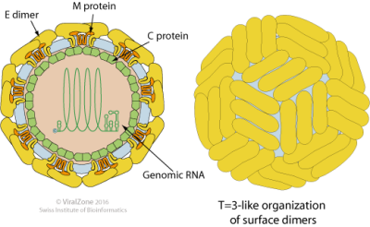
ARBOVIRUS : Flia Flaviviradae
Estructura Icosaedrica
Envoltura lipídica con proyecciones de sup.: Proteína M y Proteína E
También tiene proteínas no estructurales NS

Slide 6
Estructura: genoma de los arbovirus
Tienen envoltura y su material genético es una sola cadena de ARN monocatenario.
Implicaciones para la detección viral:
1) los virus envueltos suelen ser menos estables, afecta el aislamiento viral.
2) El ARN monocatenario es químicamente lábil y se degrada con facilidad.
3) La variabilidad genética de los virus ARN afecta el diagnóstico molecular.
4) Dentro de cada familia de arbovirus existen similitudes y diferencias estructurales y genéticas que pueden afectar la capacidad para detectar estos virus en forma específica.

Slide 7
Modos de transmisión
Transmitidos por artrópodos hematófagos: los mosquitos y las garrapatas.
Transmisión biológica: requiere que el virus produzca una viremia alta en el huésped vertebrado y se replique en los tejidos de un artrópodo infectado.
Los artrópodos son infectados cuando ingieren sangre del vertebrado que contiene el virus.
El virus infecta las células del intestino medio, llega al hemocele y luego a diversos tejidos, incluyendo las glándulas salivales, y puede transmitir el virus a otro huésped vertebrado cuando se alimenta de sangre.
Para que ocurran casos autóctonos de dengue en una población, se requiere la presencia del virus, del mosquito y de personas susceptibles.

Slide 8
Favorecen la transmisión
Factores ambientales como la temperatura. El cambio climático, Todo esto se ha asociado a la mayor dispersión de los vectores y, por lo tanto, se lo considera otro factor de importancia en la reemergencia.
Las zonas rurales cercanas a bosques, la caza, la deforestación, la minería.
Estas patologías (dengue, chikungunya, Zika y fiebre amarilla) tienen en común que son transmitidos por el mismo vector, comparten los mismos tratamientos y las medidas preventivas.
Las diferencias marcadas radican en la gravedad que puedan tener cada una de ellas sobre todo fiebre amarilla y Dengue.

Slide 9
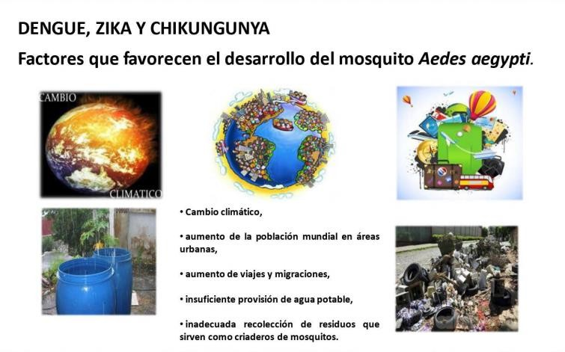

Slide 10
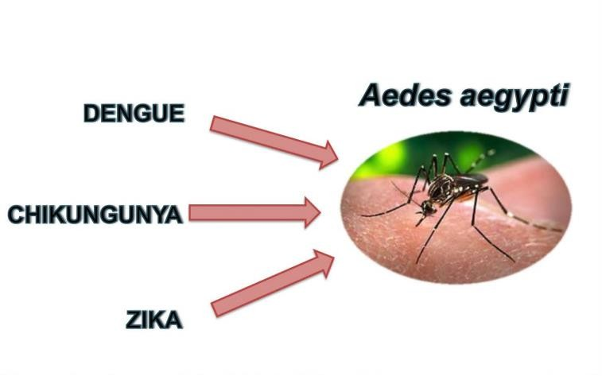
Características del vector: Aedes aegypti
Es una especie diurna, con mayor actividad de picadura dos horas después de la puesta de sol y varias horas antes del amanecer.
Vive y deposita sus huevos en los alrededores e interior de las casas, en recipientes utilizados para el almacenamiento de agua, en jarrones, tarros, neumáticos viejos y otros objetos que hagan las veces de envase de agua.
Su capacidad de vuelo es cerca de 100 m, por lo que el mosquito que pica es el mismo que uno ha “criado”.

Slide 11
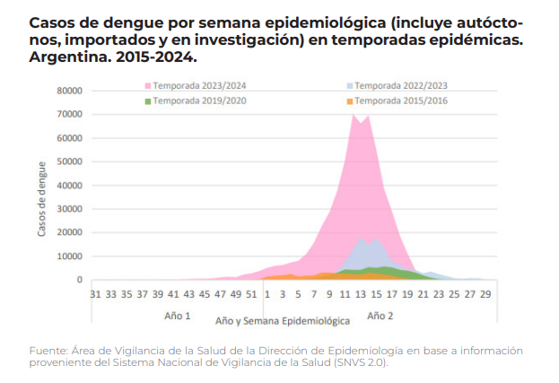
La incidencia acumulada más elevada se observa en personas entre 20 y 29 años, seguida por 30 a 39 y 10 a 19 años

Slide 12
DENGUE
Durante la temporada 2023-2024, (30 de julio de 2023 al 27 de julio de 2024 ), se han notificado 583.297 casos de dengue (95% autóctonos), de los cuales 566.015 (97%) en el año 2024.
Representa más de tres veces los casos en la misma temporada anterior 2022/2023 y más de ocho veces lo registrado en el mismo período en 2019/2020.
La región del Centro aportó el mayor número de casos (60,2%), seguido por el NOA (27,7%) y el NEA (10%), las regiones Cuyo y Sur aportaron el 2,2%.
Dengue grave 1.638 casos (0,28%), y 419 casos fallecidos.
La letalidad global durante la temporada fue de 0,072%.

Slide 13
A la semana epidemiológica (SE) 29 del 2025
Región de las Américas: 3.558.860 casos sospechosos de dengue.
Representa una disminución de 69% en comparación con el mismo periodo del 2024 y 11% con respecto al promedio de los últimos 5 años.
Subregión Cono Sur: 18.507 nuevos casos sospechosos de dengue
Disminución de 69% en comparación con el mismo periodo del 2024 y 9% con respecto al promedio de los últimos 5 años.
SE36/2026
El número de casos se mantiene en niveles bajos, sin cambios con respecto de la temporada anterior y considerablemente por debajo de los máximos registrados durante los años epidémicos.

Slide 14
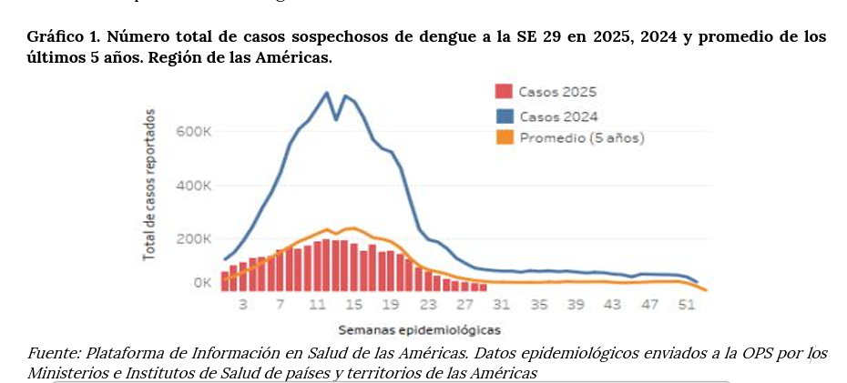

Slide 15
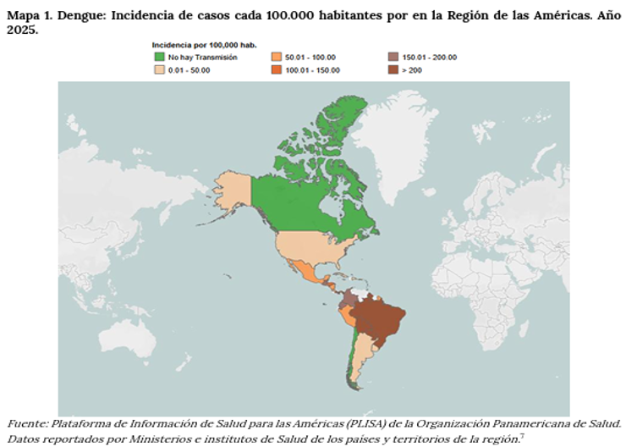

Slide 16
Desde la reemergencia del dengue en Argentina en 1997, los años 2023 y 2024 se han constituido como las temporadas epidémicas de mayor magnitud registradas hasta la fecha, concentrando en conjunto aproximadamente el 82% del total de casos acumulados en la serie histórica.
La tendencia en descenso en 2025 y 2026 sugiere una interrupción de la transmisión viral sostenida en el territorio nacional; no obstante, persiste la necesidad de mantener una vigilancia intensificada, principalmente, en áreas con condiciones favorables para la transmisión

Slide 17
VIGILANCIA ENTOMOLÓGICA POR SENSORES DE OVIPOSICIÓN
Se utiliza dos indicadores:
● Índice de Positividad de Ovitrampas (IPO): Expresa la relación entre sensores positivos y examinados, estimando el riesgo entomológico. Este índice permite categorizar el riesgo como bajo (IPO < 40%), moderado (IPO entre 40% y 70%) o alto (IPO > 70%).
● Índice de Densidad de Huevos (IDH): Mide la relación entre la cantidad de huevos registrados y los sensores positivos, proporcionando información indirecta sobre la densidad del vector en el ambiente y permitiendo identificar temporadas de mayor y menor actividad reproductiva.

Slide 18
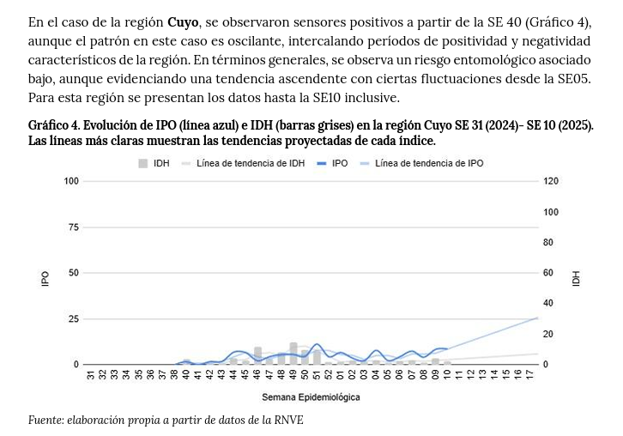

Slide 19
Formas Clínicas-Dengue
Existen 4 serotipos (DENV 1, 2, 3 y 4). Se puede tener hasta 4 veces dengue, solo se visto hasta 3 infecciones en un mismo individuo.
La enfermedad hemorrágica grave y mortal se asocia más frecuentemente con las infecciones de DENV 2 y 3
Período de incubación: 5 a 7 días (3 hasta 14 días)
OPS
Fases: Febril
Crítica
Recuperación

Slide 20
Manifestaciones Clínicas
Asintomático
Fiebre del Dengue (FD)-Dengue Clásico: Cuadro febril dura de 2 a 7 días.
Fiebre Hemorrágica del Dengue (FHD): Sangrado de las encías, nariz, hematuria, sangrado debajo de la piel (hematoma).
Fiebre Hemorrágica del Dengue con Síndrome de choque (FHD-SCD): pérdida de plasma debido al aumento permeabilidad vascular (aumento de Hto), presencia de liquido en cavidades serosas (derrame pleural, ascitis y derrame pericárdico), puede llevar a shock.

Slide 21
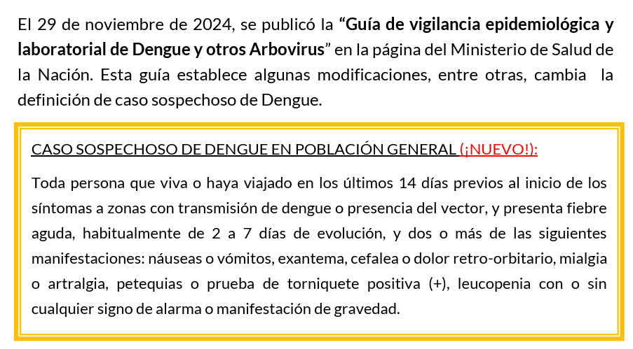

Slide 22
Diagnóstico de Dengue
Técnicas directas: Muestra tomada dentro de 5 días de iniciado el cuadro
• Aislamiento viral
• Detección del genoma viral: PCR (sensible) Sangre: limitación por baja carga viral
• Detección del Ag NS1
Técnicas indirectas: Serología
• Ac específicos de tipo IgM (ELISA) Limitación: amplia reactividad cruzada entre los serotipos de DENV y con otros flavivirus. -IgM se detecta desde el 6 día hasta 2 a 3 meses, en infecciones primarias y secundarias .
• La detección de IgG (ELISA) es útil para estudios seroepidemiológicos.

Slide 23
VACUNACIÓN CONTRA EL DENGUE EN ARGENTINA
En abril de 2023, la vacuna QDENGA® del laboratorio Takeda fue aprobada en Argentina por ANMAT para personas a partir de los 4 años de edad y hasta los 60 años, con un esquema de dos dosis separadas de tres meses, hayan tenido o no la enfermedad.
Esta vacuna se comercializa en nuestro país desde octubre del año 2023.
la vacuna tetravalente provoca memoria celular de tipo B tetravalente( para los 4 serotipos de Dengue).
Es a virus vivos atenuados. Formulación basada en los componentes 1, 3 y 4, en una recombinación entre el genoma de una cepa atenuada de DENV-2.
Comisión Nacional de Inmunizaciones (CoNaIn) recomendó no incorporar al Calendario Nacional de Vacunación, ni implementar en todas las jurisdicciones del país (Abril 2024)

Slide 24
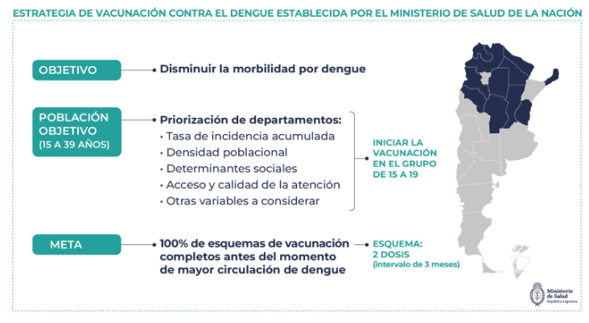
Se iniciará la vacunación en NOA, NEA y Centro a personas de 15 a 39 años que residen en departamentos priorizados.

Slide 25
Control Vector
la vacunación no es, ni debe ser la única estrategia de prevención, aun cuando pudiera contarse con vacunas eficaces, seguras y económicas.
Cabe destacar que el mismo vector Aedes aegypti es capaz de transmitir otros virus como el zika y el chikungunya, enfermedades para las cuales aún no se cuenta con vacunas.

Slide 26
Caso clínico
Bebé de sexo femenino derivada por microcefalia congénita a los 6 días de vida, sin antecedentes familiares relevantes. Durante la gestación, la madre había presentado un cuadro febril de causa desconocida. Nació por parto vaginal, de término, con peso adecuado y perímetro cefálico (PC) de 29 cm.
Presentó microcefalia grave, desproporción craneofacial, suturas cabalgadas, cuero cabelludo redundante, puente nasal ancho, reflejo cocleopalpebral ausente e hipertonía. Otoemisiones acústicas (OEA) ausentes, electroencefalograma sin focos ni paroxismos y evaluación oftalmológica normal. En la tomografía computada (TC) de cerebro, se observó lisencefalia*, calcificaciones corticosubcorticales y ventriculomegalia(Figura 2).
*lisencefalia: Es un conjunto de trastornos que se caracterizan por un alisamiento de regiones del cerebro en las que por lo general hay pliegues y hendiduras. Estas malformaciones provocan con frecuencia alteraciones en el desarrollo del sistema nervioso y por tanto de las funciones cognitivas y psicomotoras.

Slide 27
Diagnóstico
Serologías para ZIKV de la madre: (IgM)
-ELISA: indeterminado
-PRNT: positiva
PRNT Es prueba de neutralización por reducción de placas (plaque reduction neutralizationtest)
Serologías para ZIKV del bebé: IgM
-ELISA positivo
-PRNT positiva.

Slide 28
EVOLUCIÓN
Otras serologías para TORCHS fueron negativas.
Evolucionó con retraso madurativo global grave
A los 9 meses, desarrolló epilepsia.
Actualmente, se encuentra en seguimiento multidisciplinario y neurorehabilitación
DIAGNÓSTICO: S° DE ZIKA CONGENITO

Slide 29
Conclusiones
El ZIKV es un nuevo miembro del grupo de las enfermedades infecciosas TORCHS (por las siglas de toxoplasmosis, otras enfermedades [como varicela, parotiditis, parvovirus y virus de la inmunodeficiencia humana], rubeola, citomegalovirus, herpes simple y sífilis).
El SZC se caracteriza por manifestaciones clínicas y radiológicas similares a las otras infecciones congénitas del grupo TORCHS.
El SZC presenta, principalmente, microcefalia asociada a anomalías cerebrales estructurales, oculares, alteraciones craneales e hipoacusia neurosensorial, con escasa repercusión sistémica.
El riesgo de desarrollar SZC cuando la infección ocurre en el primer trimestre es del 1-13 %.

Slide 30
Enfermedad por virus Zika
De las enfermedades emergentes del Siglo XXI, el Zika se encuentra entre las mayores preocupaciones para la salud pública a nivel mundial.
El virus se aisló por primera vez en 1947 en los bosques de Zika (Uganda).
Desde el año 2014 se ha detectado la circulación autóctona de virus Zika en las Américas.
El período de incubación extrínseca del virus en los mosquitos es de alrededor de 10 días (similares a los 8 a 12 días del Dengue).
En los seres humanos el período de incubación es de 3 a 12 días
Período de transmisión: Es el período de viremia en los seres humanos, dura entre 5 y 7 días después de la aparición de los síntomas.

Slide 31
Transmisión sexual
Los informes indican que las concentraciones de virus Zika detectable en semen van disminuyendo después de la infección.
El período más largo de detección reportado fue de 188 días después del inicio de los síntomas.
Sin embargo, la detección de ARN de virus Zika en el semen no necesariamente indica la presencia de virus infeccioso y por lo tanto, el potencial de transmisión sexual.
Si hay síntomas de la infección, las acciones de prevención deben mantenerse durante al menos 6 meses en los hombres, y 8 semanas en las mujeres.
Las mujeres que hayan tenido infección clínica o que hayan estado expuestas al virus deben considerar esperar 8 semanas antes de intentar el embarazo.
En caso de ser el hombre quien haya tenido infección o haya estado expuesto, el plazo se amplía a 6 meses.

Slide 32
Manifestaciones Clínicas
El edema de miembros y la conjuntivitis parecerían ser más comunes en las infecciones por virus Zika que en el dengue o el chikungunya, mientras que la hepatomegalia, leucopenia y trombocitopenia fueron menos comunes en infecciones por Zika.
La evidencia disponible en bebés y niños infectados a través de picaduras de mosquitos indica que la mayoría de los niños no presentan síntomas o tienen una enfermedad leve, similar a los resultados en adultos infectados con la enfermedad por virus Zika.
Es poco común que la gravedad de la enfermedad requiera hospitalización y la muerte por infección por el virus Zika en adultos es poco frecuente.

Slide 33
ZIKA EN EL EMBARAZO
La mayoría de las embarazadas con infección presentan exantema maculopapular y pruriginoso. Pueden tener fiebre, conjuntivitis, artralgia, dolor de cabeza, dolor muscular y cansancio.
Los síntomas duran de 2 a 7 días y son en general autolimitados. En algunos casos el rash puede persistir hasta 15 días
El verdadero riesgo en las embarazadas afectadas por el virus Zika reside en el potencial del virus para producir anomalías del sistema nervioso central del feto, restricción del crecimiento intrauterino (RCIU), mortalidad fetal o abortos espontáneos como consecuencias de una infección congénita.
La asociación observada con mayor frecuencia ha sido con microcefalia, aunque han descripto también otras anomalías intracraneales y esqueléticas.

Slide 34
SÍNDROME DE INFECCIÓN CONGÉNITA POR EL VIRUS ZIKA
El síndrome microcefalia, desproporción cráneo-facial, cuero cabelludo redundante con rugosidades, hipertonía o espasticidad, irritabilidad, secuelas cognitivas y crisis epilépticas.
En SNC se observó hipoplasia cerebral, así como hipoplasia o agenesia del cuerpo calloso. Es característica la presencia de calcificaciones cerebrales (principalmente corticales y subcorticales), alteraciones de los ventrículos cerebrales, anomalías de la fosa posterior y lisencefalia, así como anormalidades auditivas y visuales, tales como hipoacusia central, alteraciones pigmentarias focales de la retina y atrofia coriorretiniana, predominantemente en el polo posterior, especialmente en la mácula e hipoplasia del nervio óptico.
También se ha observado compromiso articular entre los recién nacidos. Éste puede ser secundario al compromiso grave del sistema nervioso central o a una acción directa del virus Zika en los tejidos articulares y óseos.

Slide 35
SÍNDROME DE INFECCIÓN CONGÉNITA POR EL VIRUS ZIKA
Ante la detección de anomalías ecográficas del SNC.
Se puede realizar punción, se ha logrado detectar el virus en las muestras de líquido amniótico, aun cuando las muestras maternas de suero y orina fueron negativas.
El estudio de líquido amniótico también permite determinar el cariotipo fetal para el diagnóstico anomalías cromosómicas.
El procedimiento podrá realizarse sólo después de la semana 16 de gestación, para poder obtener un volumen de muestra de al menos 22 cc.
No existe ninguna indicación para cambiar la vía de parto obstétrica, es decir, la infección por el virus Zika o la microcefalia en sí mismos no son indicaciones de cesárea.
No estaría indicado suspender la lactancia.

Slide 36
Diagnóstico virológico y serológico
La elección de la metodología dependerá del tiempo de evolución del cuadro al momento de la toma de muestra, considerando duración de la viremia, tipo de muestra y excreción de virus y el inicio de la respuesta inmune.
El diagnóstico virológico: Técnicas moleculares en muestras de suero hasta el sexto día del inicio de los síntomas, o en orina desde el día 5 al 15-20.
Dado que la enfermedad por virus Zika suele ser leve, los síntomas iniciales pueden pasar desapercibidos lo cual disminuye la oportunidad para la toma de la muestra.
El diagnóstico serológico: Muestras de suero a partir del sexto día del inicio de síntomas.

Slide 37
PREVENCIÓN DE LA ENFERMEDAD POR VIRUS ZIKA
PREVENCIÓN DE LA INFECCIÓN TRANSMITIDA POR MOSQUITOS
PREVENCIÓN DE LA INFECCIÓN POR TRANSMISIÓN SEXUAL
PREVENCIÓN DE LA INFECCIÓN CONGÉNITA.
Si hay síntomas de la infección, las acciones de prevención deben mantenerse durante al menos 6 meses luego de padecer la enfermedad en el caso de los hombres, y 8 semanas en caso de las mujeres.
Las mujeres que hayan tenido infección clínica o que hayan estado expuestas al virus deben considerar esperar 8 semanas antes de intentar el embarazo.
En caso de ser el hombre quien haya tenido infección o haya estado expuesto, el plazo se amplía a 6 meses.

Slide 38
Bibliografía
https://www.argentina.gob.ar/sinagir/epidemias-pandemias
https://www.argentina.gob.ar/noticias/salud-actualiza-la-situacion-epidemiologica-de-dengue-y-chikungunya-en-argentina-y-3
Recomendaciones para la detección y el diagnóstico por laboratorio de infecciones por arbovirus en la Región de las Américas: https://iris.paho.org/handle/10665.2/56321 (2022-08-29)
BEN 770 SE 33 (10 al 16 de Agosto 2025)
BEN 769 SE 32 (3 al 9 de Agosto 2025) Contiene información sobre: Dengue y otros arbovirus
“Guía de Práctica Clínica sobre diagnóstico y tratamiento del dengue. Adaptación de la Guía de la Organización Panamericana de la Salud (OPS)”. Disponible en: https://www.argentina.gob.ar/sites/default/files/2024/09/gpc_dengue_vc_10120 25.pdf Y su versión breve, disponible en: https://www.argentina.gob.ar/sites/default/files/2024/09/gpc_dengue_vb_1012 025.pdf
Fiebre amarilla https://bancos.salud.gob.ar/sites/default/files/2018-10/0000000064cnt-01-guia-fiebre-amarilla.pdf

